Slide 1
供应链销售数据分析
小组成员：王俊鹤 王怡爽

Slide 2
目录
1
了解供应链销售相关数据进行分析
2
预处理供应链销售相关数据
3
完成相关需求
4
小结

Slide 3
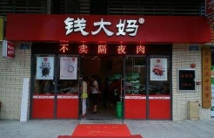
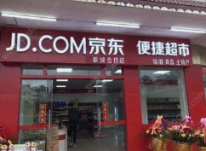
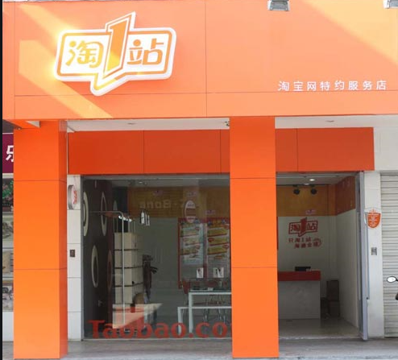
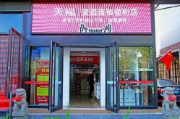
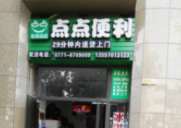
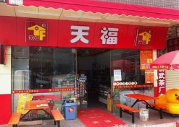
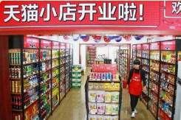

分析商品销售现状
1. 行业内竞争（同行实体店）
销售的竞争除了附近商业街竞争之外，还将加入新崛起的各类小型门店等等。在销售产品大都相同的情况下，便更要注重对客源的维护，从服务手段或其他方面提高优势，让顾客有购买欲望时，首先会想到的就是自己商品。

Slide 4
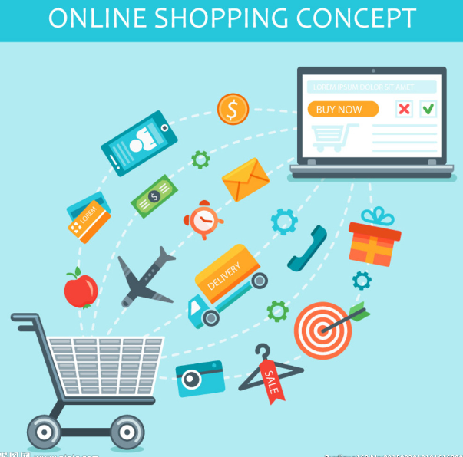
分析商品销售现状
2. 行业外竞争（网商）
随着现在互联网的普及，越开越多的人们开始了网上购物，
网购优势：1、省时、省力。在网上查找全部的商品。2、省钱。3、相对安全。4、商品种类齐全。5、可以进行价格比较。6、足不出户就能收到货物。7、订单不受时间的限制。
网购劣势：1、看不到实物只能是看介绍和图片，2、质量问题无法直观看到。3、邮寄需要一定时间。
我们就是要吸取经验，做出自己的优势。

Slide 5
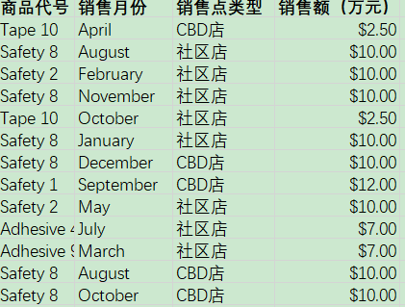
分析商品销售现状
商品销售数据特征说明
目前已积累了大量的有关销售的信息记录。
选取了一年时间段作为分析观测窗口，抽取观测窗口内有商品代号、销售月份、销售点类型以及销售额。总共1326条记录。数据特征及其说明如右表所示。

Slide 6

思考
原始数据中包含一千多条信息，利用这些特征做些什么呢？我们又该从解决什么问题呢？

Slide 7
项目目标
结合供应链销售相关数据进行分析，可以实现以下目标。
通过数据了解可以对新开拓销售点的选址。
通过数据分析可以得知销售商品的季节特性。
通过数据分析可以了解社区店有哪些季节性强的产品。

Slide 8
目录
1
了解供应链销售相关数据进行分析
2
预处理供应链销售相关数据
3
完成相关需求
4
小结

Slide 9
处理数据缺失值与异常值
若供应链销售相关数据存在少量的缺失值和异常值，需要清洗后才能用于分析。
通过对数据观察发现原始数据中不存在异常值
若存在处理方法：丢弃异常值的记录。
通过对数据观察发现原始数据中不存在缺失值
若存在处理方法：重新申请数据或删除缺失数据
合并数据
在进行绘图前将相同数据合并

Slide 10
目录
1
了解供应链销售相关数据进行分析
2
预处理供应链销售相关数据
3
完成相关需求
4
小结

Slide 11
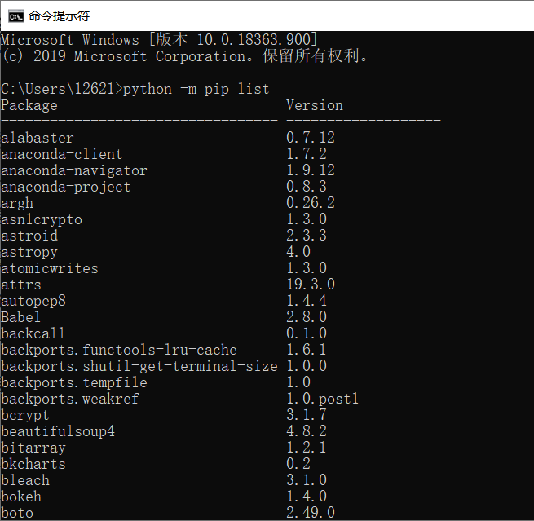
完成相关需求
环境准备：numpy、pandas、matplotlib、seaborn等
在电脑中搜索cmd找到命令提示符，在其中输
pip install+要安装的库即可下载，最后通过
python -m pip list可查看已下载的相应库函数。
seaborn全名叫scikit-learn
环境安装完毕

Slide 12
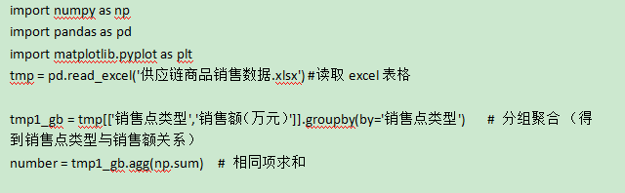
完成相关需求
1. 对新开拓销售点的选址
分析新开拓销售点的选址，是CBD店还是社区店更有利？。
分组聚合 （得到销售点类型与销售额关系）
相同项求和
部分代码展示

Slide 13
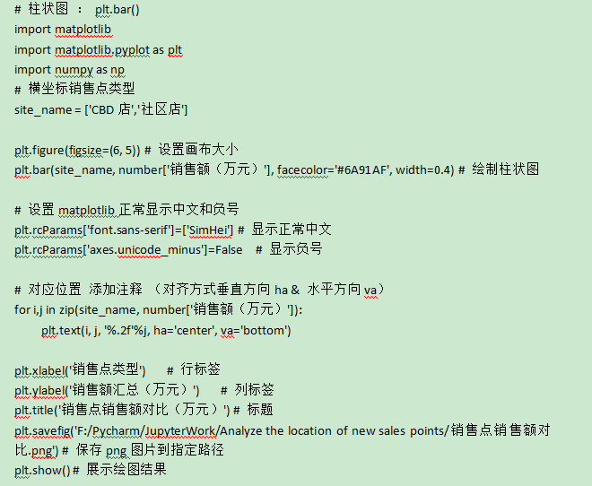
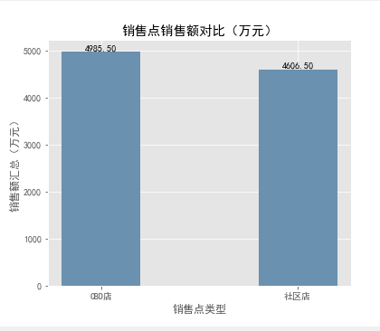
完成相关需求
1. 对新开拓销售点的选址
分析新开拓销售点的选址，是CBD店还是社区店更有利？。
绘制柱状图
结果展示
相关代码展示

Slide 14
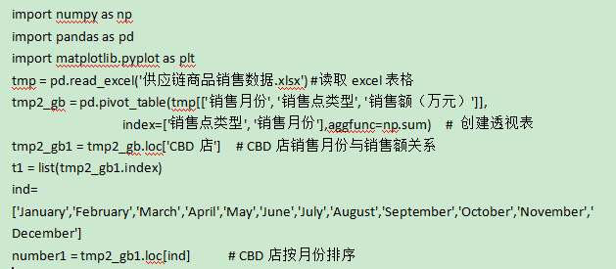
完成相关需求
2. 分析销售的季节特性
分析销售季节性特点，据以安排店员年休假或培训时间，以及订货量控制
创建透视表
CBD店按月份排序
部分代码展示

Slide 15
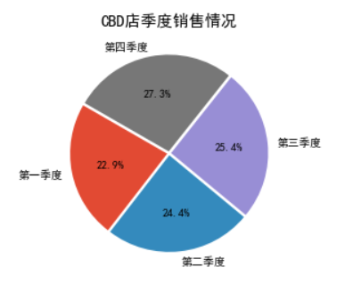
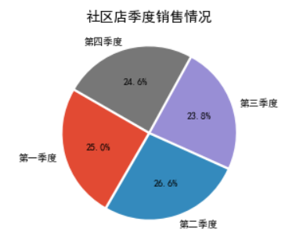
完成相关需求
2. 分析销售的季节特性
分析销售季节性特点，据以安排店员年休假或培训时间，以及订货量控制。
绘制统计图
结果展示
两者对比

Slide 16
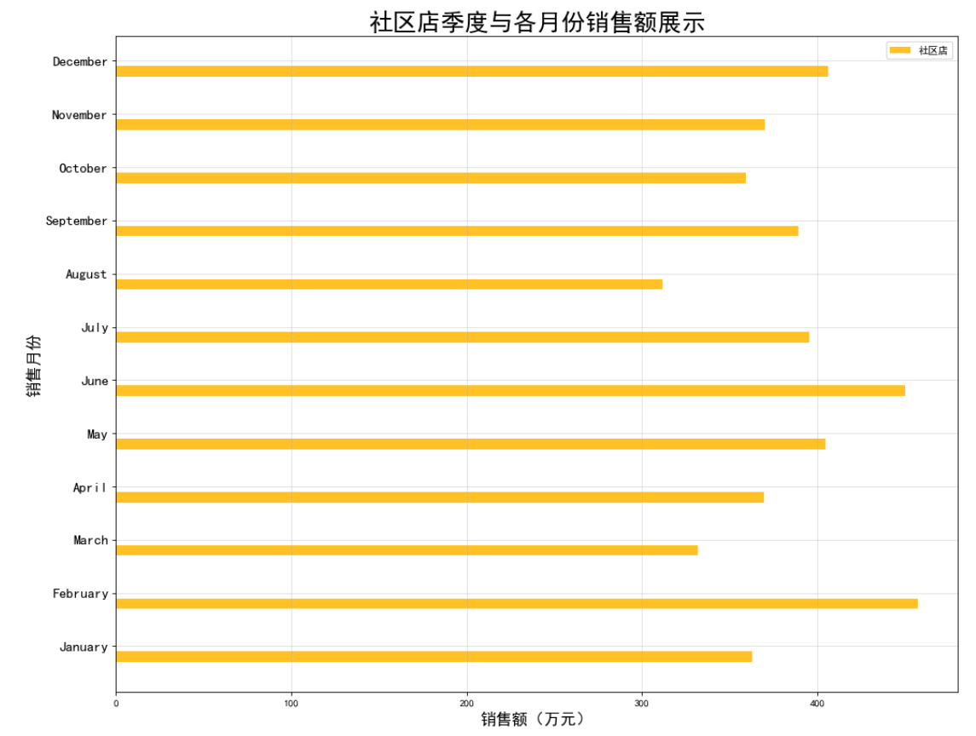
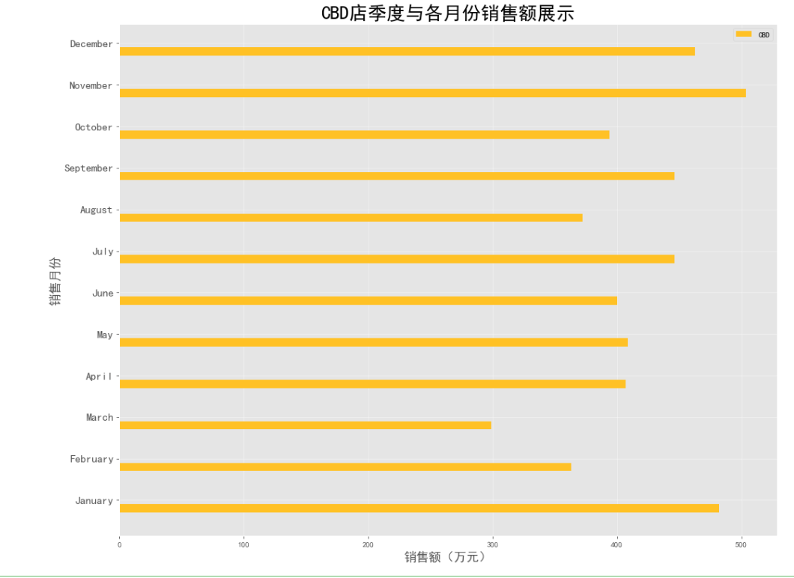
完成相关需求
2. 分析销售的季节特性
分析销售季节性特点，据以安排店员年休假或培训时间，以及订货量控制。
条形图对比

Slide 17
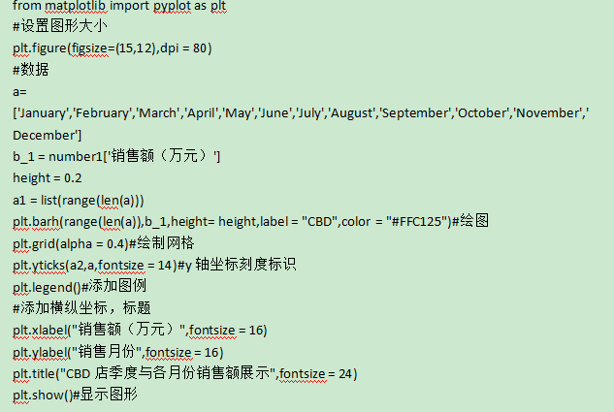
完成相关需求
2. 分析销售的季节特性
分析销售季节性特点，据以安排店员年休假或培训时间，以及订货量控制。
相关代码展示

Slide 18
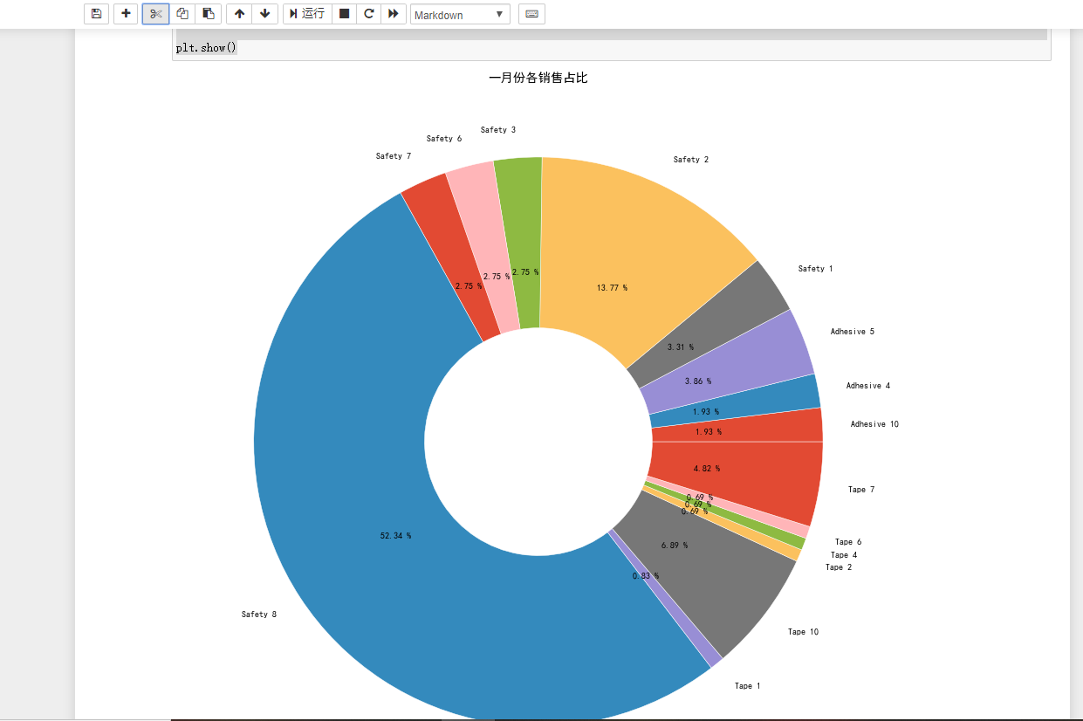
完成相关需求
3. 分析社区店有哪些季节性强的产品
分析社区店有哪些季节性强的产品，在此数据的基础上，了解不同商品的应季性，为进货等提供数据支持。
读取文件
选出社区店所有数据
在data1的基础上选出销售月份为一月份
通过商品代号分组
求出每个商品在一月份的销售总额
绘图

Slide 19
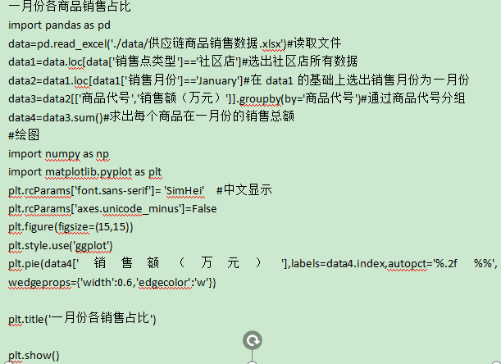
完成相关需求
3. 分析社区店有哪些季节性强的产品
分析社区店有哪些季节性强的产品，在此数据的基础上，了解不同商品的应季性，为进货等提供数据支持。
相关代码展示
（这是一月份商品销售展示，后面十一个月份样式与此基本相同，这里不做展示 ）

Slide 20
目录
1
了解供应链销售相关数据进行分析
2
预处理供应链销售相关数据
3
完成相关需求
4
小结

Slide 21

小结
本项目结合供应链销售相关数据进行分析的结果，实现了一些大数据的综合调查，直观的用图形表示出来，分析了新开拓销售点的选址，销售季节特性以及社区店有哪些季节性强的产品。让销售人员直观的了解到相关信息与数据。

